Slide 1
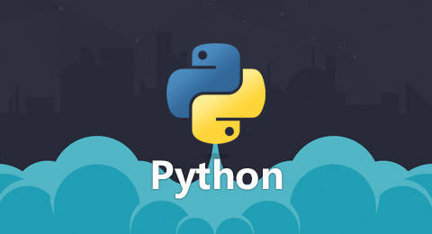
面向对象
By:龙圣

Slide 2
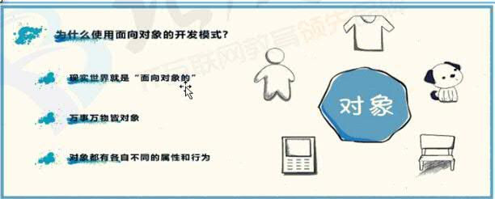
基本理论
什么是对象
万物皆对象
对象是具体的物体
拥有属性
拥有行为
把很多零散的东西封装成为一个整体
举例
王小二
属性（姓名，年龄，身高，体重，...）
行为（走路，吃饭，放羊，...）

Slide 3
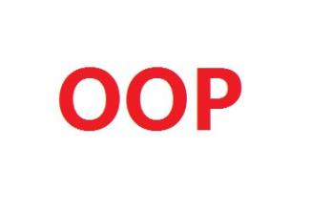
基本理论
python中的体现
python是一门特别彻底面向对象编程（OOP）的语言
其它语言
基本数据类型（int,float,bool,...）
对象类型(string,Array,...)
Python
对象类型（int,float,bool,list,...）

Slide 4
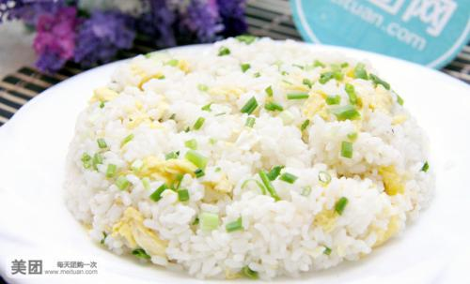
面向过程&面向对象
都是解决问题的思路（思想）
面向过程
在解决问题的时候，关注的是解决问题的每一个过程（步骤）
面向对象
在解决问题的时候，关注的是解决问题所需要的对象
举例(我要吃蛋炒饭)
面向过程 面向对象
我 我
放入鸡蛋 对象（具有做蛋炒饭的能力）
加入隔夜饭
放入配料 餐厅 身边的大厨
翻炒
撒上葱花

Slide 5

对比
面向对象和面向过程都是解决问题的一种方式（思想）
面向对象的本身是对面向过程的封装
面向过程编程最重要的是什么？
按照步骤划分
把一个任务，分解成具体的每一个步骤
面向对象编程最重要的是说是什么？
按照对象进行划分
找到对象，确定对象的属性和行为（分配职责）
面向对象和面向过程各自优缺点
面向过程
优势：高内聚---->模块内各个元素彼此结合的紧密程度高
低耦合---->各模块间相互联系紧密程度低
逻辑清晰-->由上至下的结构化编程,适用于做效果功能类(一个具体的函数)

Slide 6
对比
劣势：
不符合人的思维习惯（人需要的是具体（对象）事物，而不关心怎么做出来的）
复用性低（有大量重复同类功能的代码块）
维护困难（‘牵一发而动全身’）
很难编写大型项目，类库
面向对象
优势：
复用性和灵活性高（需要什么import什么，或作为参数、数据传入其他对象）
利于维护、扩展（隔离了客户端与功能实现）
开发效率高（并行开发，负责不同的逻辑块）
符合人的常规思考（对象与对象之间的交互）
劣势：性能较面向过程要差（每次的实例化，都占用空间）

Slide 7
三大特征
封装
提供
设计
类
对象
语
言
特
性
继承
多态

Slide 8
封装
概念
将一些属性和相关方法封装在一个对象中，对外隐藏内部具体实现细节（行为上看）。
内部的实现，外界不需要关心
外界只需要根据‘内部提供的接口’去使用就可以
比如：电脑主机
好处
1.使用起来更加方便
因为已经把很多相关的功能封装成一个整体，类似于向外界提供一个工具箱，针对于不同的场景，使用不用的工具箱即可
2.保证数据的安全（数据上看）
针对于安全级别高的数据，可以设置为‘私有’
可以控制数据为只读，外界无法修改
也可以拦截数据的写操作，进行数据检验和过滤
3.利于代码维护
如果后期功能代码需要维护，则直接修改类内部代码即可，只要保证接口名称不变，而客户端不需要做任何代码上的修改
4.模块化编程（设计上看）
分而治之，封装变化

Slide 9
继承
概念
现实中的‘‘继承’’
子女继承父母的“财产资源”
编程中的”继承“
一个类“拥有”另外一个类的“资源”的方式之一
“拥有”：并不是资源的复制，变成双份资源，而是资源的“使用权”
“资源”：指非私有的属性和方法
举个栗子
Dog类继承自Animal类----→"name","age","weight".. and "eat","run","shout"
目的
提高对象之间的相互联系程度
使得程序具有层次感
提高软件的可重用性、扩充性
隔离客户端与具体实现

Slide 10
继承
分类
单继承
多继承
继承下的影响
资源的继承
在python中，继承是指资源的使用权（除了私有化的成员）
资源的使用
MRO（方法解析顺序）---->python3.x版本使用C3算法
资源的覆盖
扩展重写---->包括属性和方法
资源的累加
在一个类的基础之上，增加一些特有的资源

Slide 11
多态
概念
一个类所延伸出来的多种形态
调用时的多种形态---------------->相同方法有不同的具体实现效果
多态在python中的体现
鸭子类型（ducktyping）
鸭子类型是动态类型的一种风格
当看到一只鸟走起来像鸭子、游泳起来像鸭子、叫起来也像鸭子，那么这只鸟就可以被称为鸭子
在鸭子类型中，关注的不是对象的类型本身，而是它是如何使用的（行为和属性）
所以在python中没有真正意义上的多态

Slide 12
六大原则
开闭原则
单一职责
类
依赖倒置
组合复用
李氏替换
迪米特法则

Slide 13
最重要的一点：
以上纯属个人瞎想，仅供参考

